Slide 1
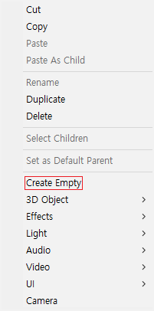
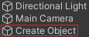
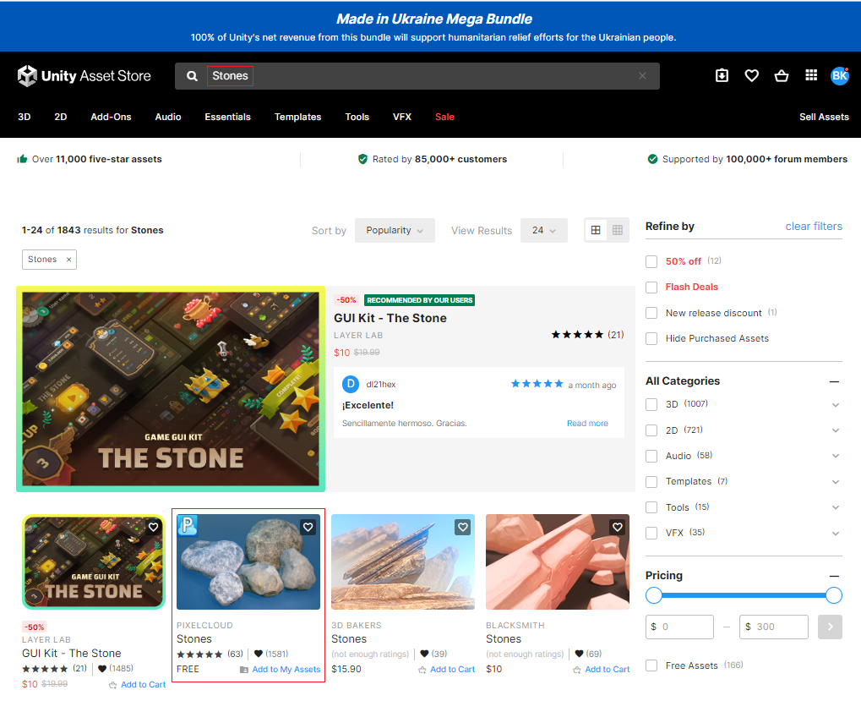
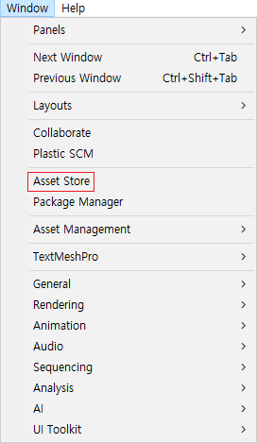

첫 번째 튜토리얼
1. 빈 게임 오브젝트를 생성하고 이름을 Create Object로 정의합니다.
그리고 스크립트를 생성하고 Create라는 이름으로 설정하고 Create Object에 넣어줍니다.
2. 그다음 Window에서 Asset Store를 선택합니다.
그리고 Asset Store에서 Stones를 검색하고 Stones 에셋을 선택합니다.

Slide 2
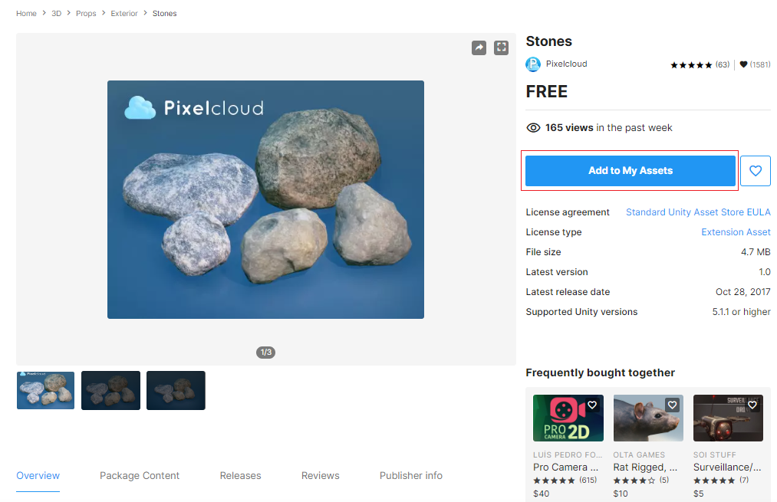
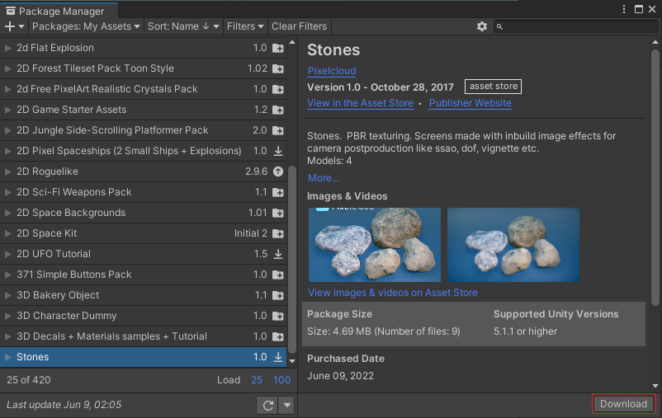
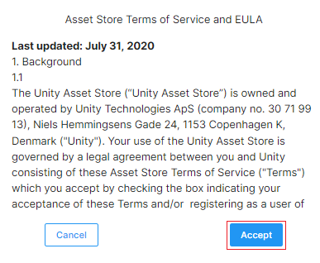
두 번째 튜토리얼
5. 그다음 Open in Unity를 선택합니다.
3. 그런 다음 Stones 에셋에서 Add to My Assets를 선택합니다.
6. 그리고 유니티에서 Stones 에셋이 My Assets에 추가되었고 그다음 Download를 선택합니다.
4. 그리고 Accept를 선택합니다.

Slide 3
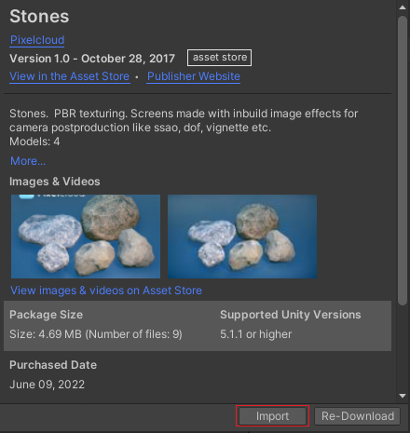
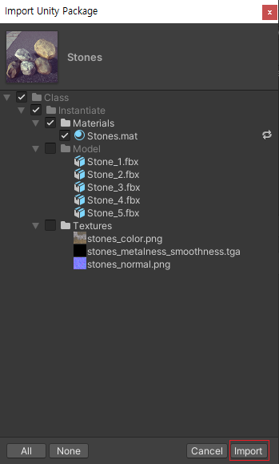
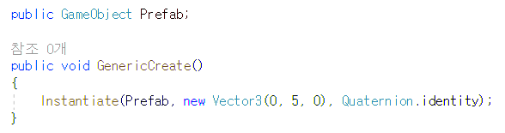
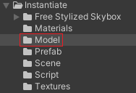
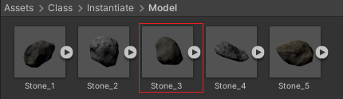
세 번째 튜토리얼
8. 그다음 Create 스크립트에서 게임 오브젝트 변수와 게임 오브젝트를 생성하는 함수를 선언합니다.
7. Download가 완료되면 Import를 선택합니다.
그런 다음 Stones의 구성 요소를 전체 선택한 다음 Import를 합니다.
9. 그리고 유니티 프로젝트 폴더에 Model을 선택하고 Stone_3 게임 오브젝트를 선택합니다.

Slide 4
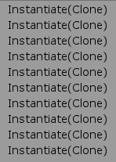
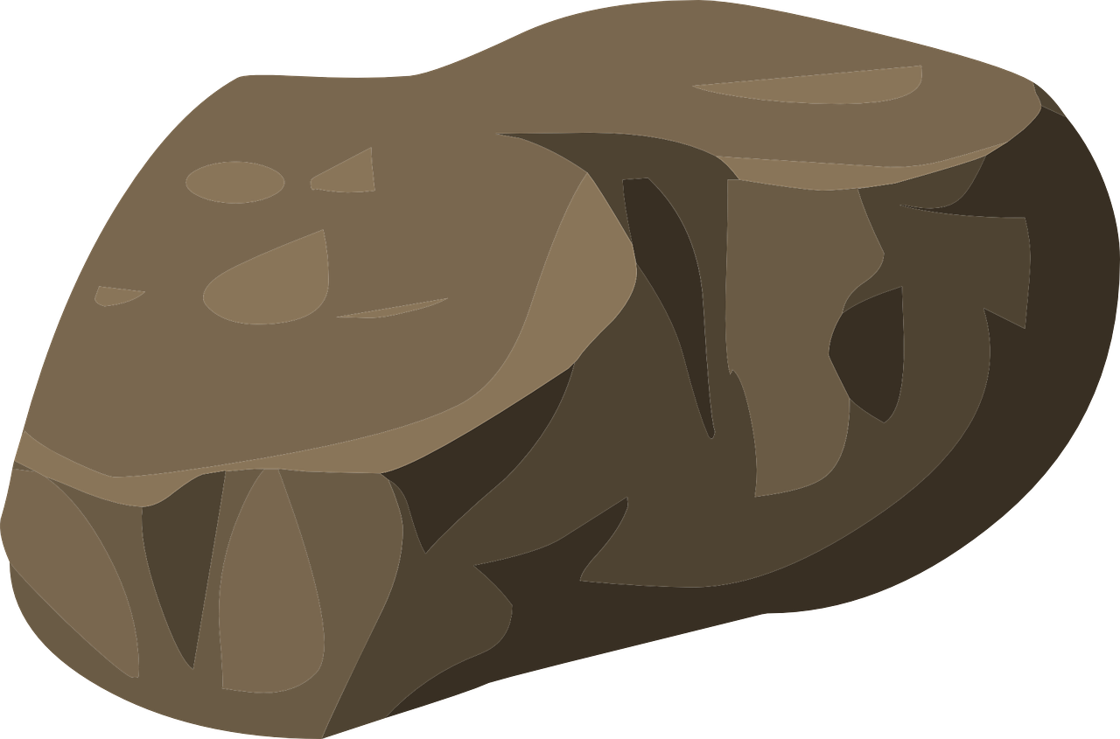
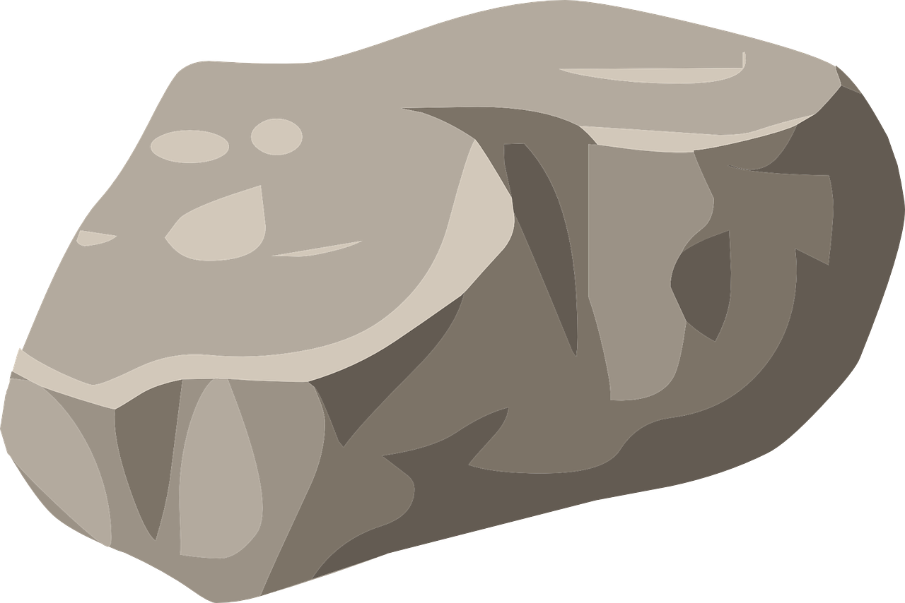
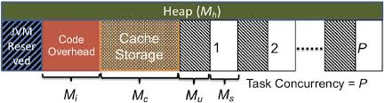
Instantiate
Instantiate( )함수는 게임 오브젝트를 생성하는 함수입니다.
그리고 생성할 때 생성 위치와 생성 방향을 설정할 수 있습니다.
게임 오브젝트의 생성은 메모리를 새로 할당하며, Managed Heap 영역에서 관리합니다.
Instantiate로 게임 오브젝트를 생성하게 되면 (Clone)이라는 이름이 붙어서 생성됩니다.

Slide 5
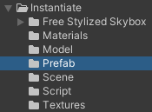
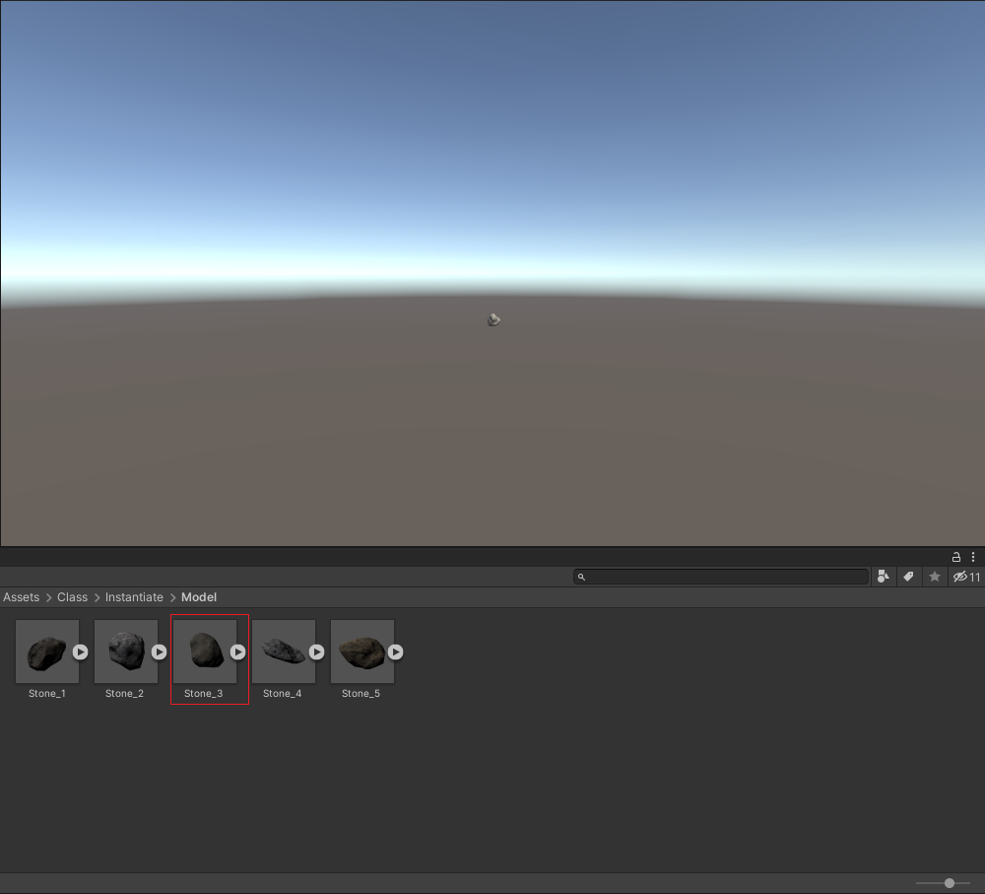
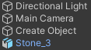
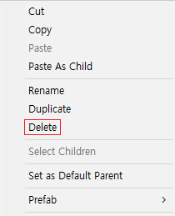
네 번째 튜토리얼
11. 그다음으로 Prefab 폴더를 생성하고 Stone_3 게임 오브젝트를 넣어줍니다.
11. 그다음으로 Prefab 폴더를 생성하고 Stone_3 게임 오브젝트를 넣어줍니다.
10. Model 폴더에서 Stone_3 게임 오브젝트를 선택하고 게임 월드 공간으로 배치합니다.
12. 그리고 게임 월드 공간에 있는 Stone_3 Prefab은 삭제합니다.

Slide 6
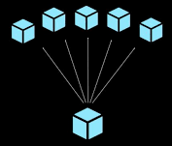

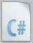
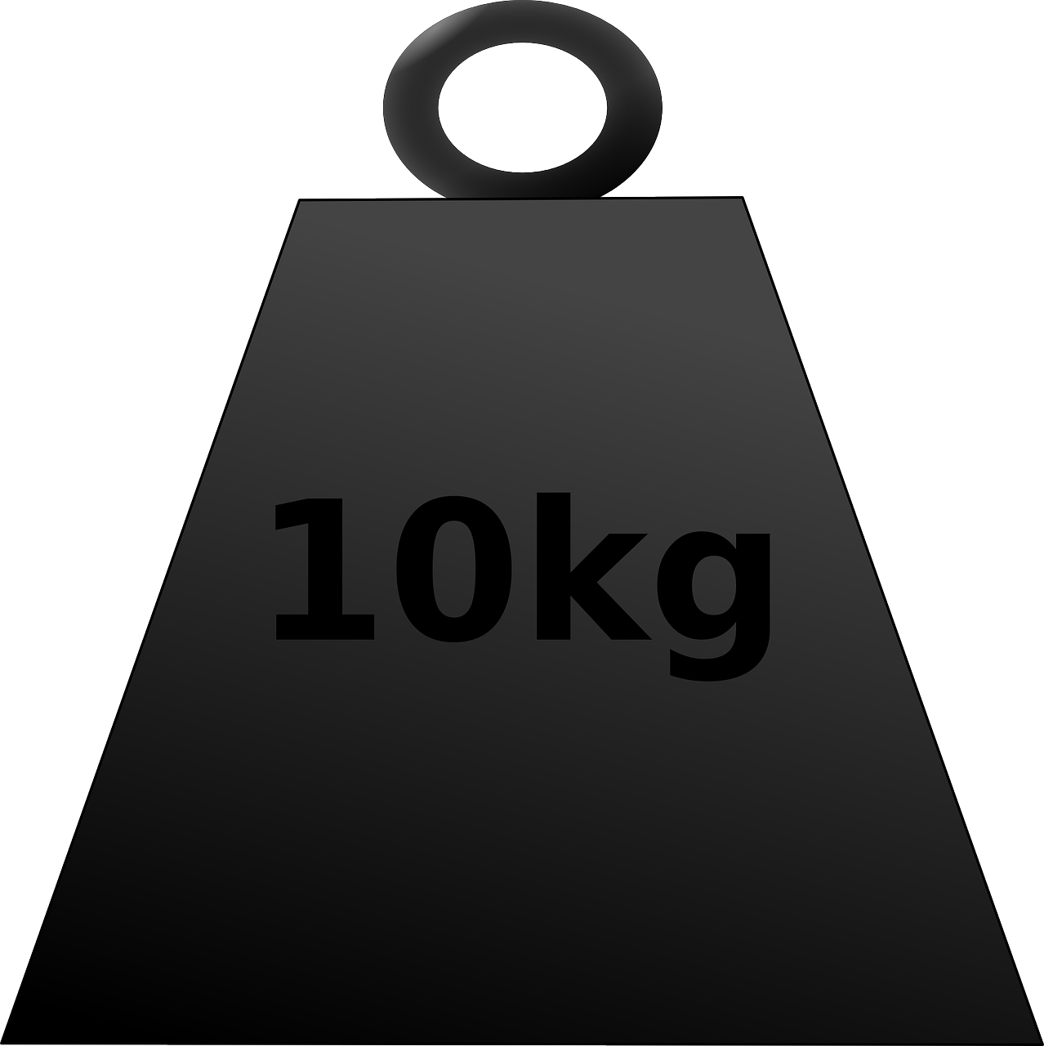
Prefab
프리팹은 이미 만들어진 게임 오브젝트를 재활용 가능한 형태로 만들어 놓은 게임 오브젝트입니다.
프리팹으로 설정된 게임 오브젝트는 다 같이 참조되어 있어 상태입니다.
그렇기 때문에 하나의 게임 오브젝트를 변경하게 되면 참조된 게임 오브젝트가 전체적으로 영향을 받게 됩니다.
여러 가지 컴포넌트를 결합하여 새로운 게임 오브젝트를 만들어 놓고 프리팹으로 설정한 다음 다양한 게임 오브젝트를 만들 수 있습니다.

Slide 7
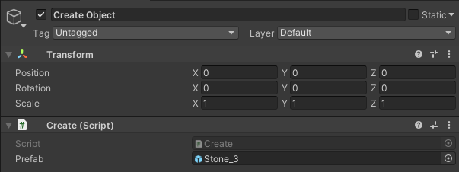
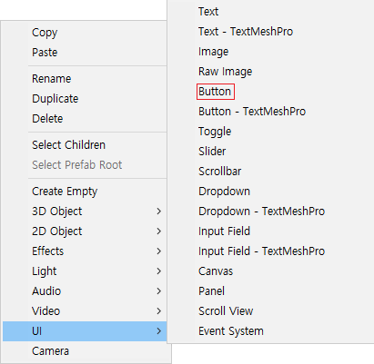
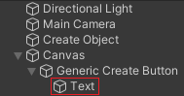
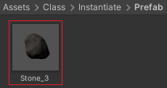
다섯 번째 튜토리얼
13. 그런 다음 Create Object 오브젝트를 선택합니다.
그리고 Create 스크립트에 있는 Prefab 게임 오브젝트 변수에 Stone_3 오브젝트를 넣어줍니다.
14. 그다음 버튼을 생성하고 버튼 이름을 Generic Create Button으로 변경합니다.
그리고 Generic Create Button의 하위 오브젝트 Text를 선택합니다.

Slide 8
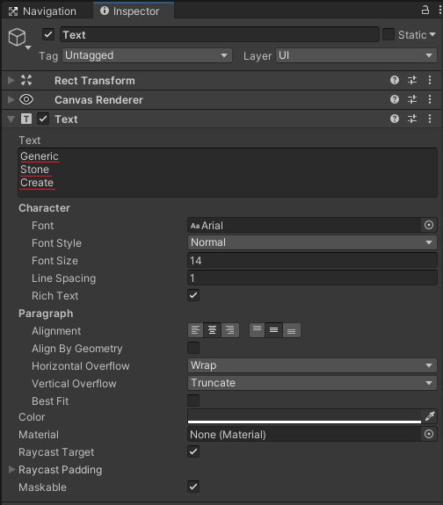
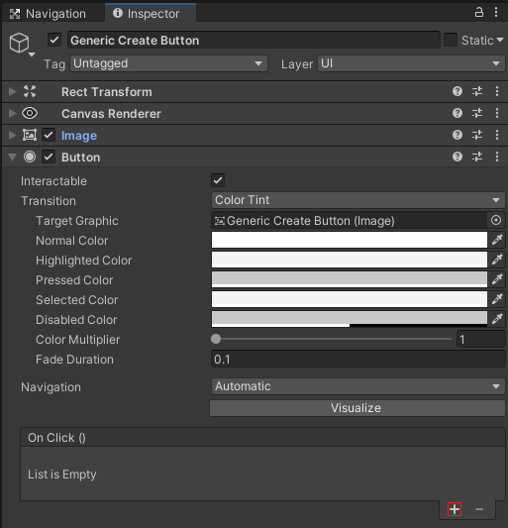
여섯 번째 튜토리얼
15. 그리고 Generic Create Button의 Text에 Genenric Stone Create로 정의합니다.
16. 그다음으로 Generic Create Button을 선택하고 On Click 함수에 Event를 추가합니다.

Slide 9
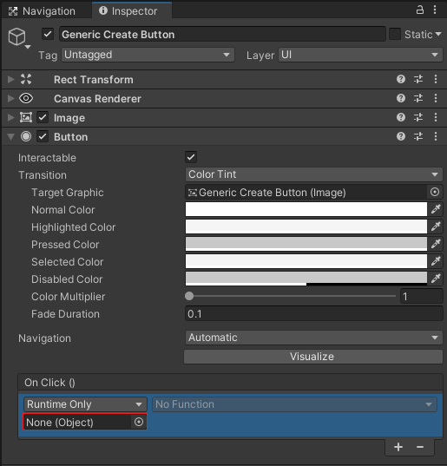
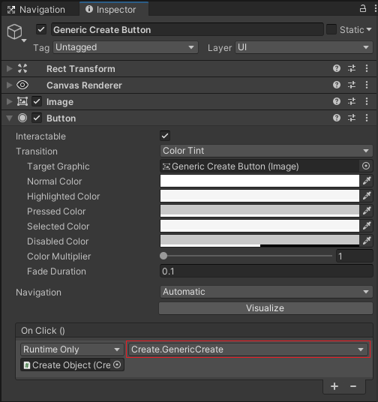
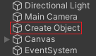
일곱 번째 튜토리얼
17. 그런 다음 On Click 함수의 Event에 Create Object 오브젝트를 넣어줍니다.
18. 그리고 Button Event로 사용할 Create.GenericCreate( )함수를 설정합니다.

Slide 10

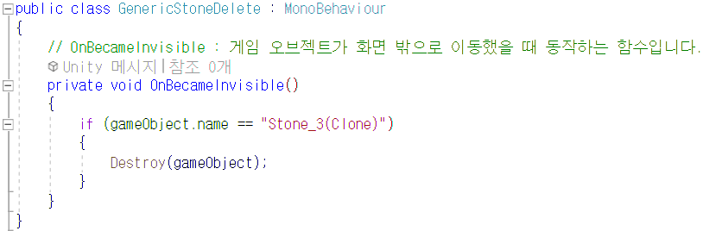
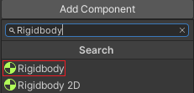
여덟 번째 튜토리얼
19. 그런 다음 GeneriecStoneDelete 스크립트 생성합니다.
그리고 Prefab 폴더에 있는 Stone_3 오브젝트에 넣어줍니다.
21. 그리고 GeneriecStoneDelete 스크립트에서 게임 오브젝트가 화면 밖으로 나갔을 때 호출되는 함수를 선언합니다.
마지막으로 게임 오브젝트의 이름이 Stone_3(Clone)이라면 게임 오브젝트를 파괴하도록 설정합니다.
20. 그다음으로 Stone_3 오브젝트에 Rigidbody컴포넌트도 추가합니다.

Slide 11

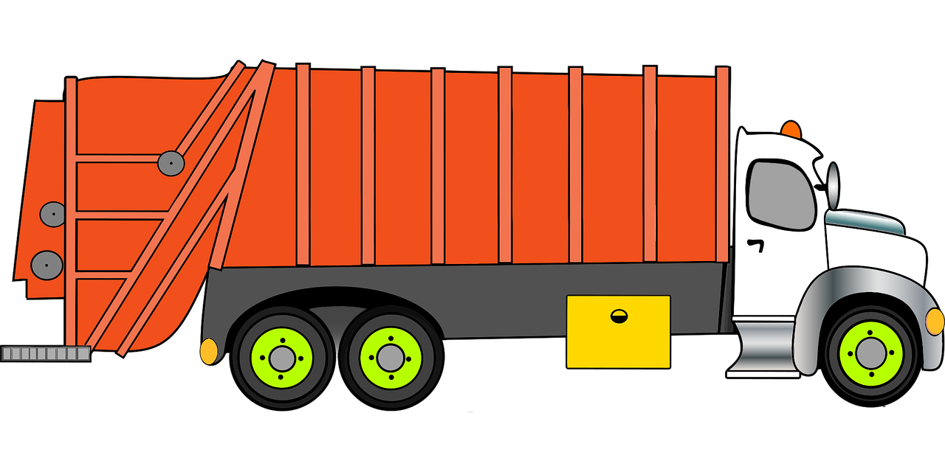
Destory
Destroy( ) 함수는 게임 오브젝트를 파괴하는 함수입니다.
일정 시간을 설정하고 일정 시간 후에 파괴할 수 있도록 설정할 수도 있습니다.
Destroy( ) 함수로 게임 오브젝트를 파괴하게 되면 메모리 공간에는 동적으로 할당한 게임 오브젝트의 메모리가 남아있습니다.
하지만, 특정 시점에서 자동으로 메모리를 관리하는 가비지 컬렉터가 동작하여 메모리를 해제시켜 줍니다.
게임 오브젝트를 한 번에 많이 파괴하게 되면 일시적으로 가비지 컬렉터가 메모리를 해제할 때 어느 정도 시간이 소요될 수 있습니다.

Slide 12
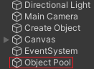
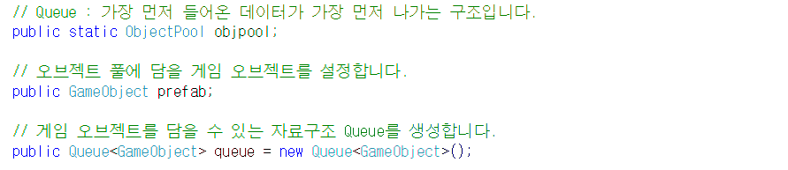

아홉 번째 튜토리얼
22. 그다음 빈 게임 오브젝트를 생성하고 이름을 Object Pool로 정의합니다.
그리고 스크립트를 생성하고 ObjectPool 이라는 이름으로 설정하고 Object Pool에 넣어줍니다.
23. 그런 다음 ObjectPool 스크립트에서 ObjectPool을 전역으로 사용하기 위해 static으로 선언합니다.
그리고 ObjectPool에 사용할 게임 오브젝트와 게임 오브젝트를 담을 수 있는 컨테이너를 설정합니다.

Slide 13
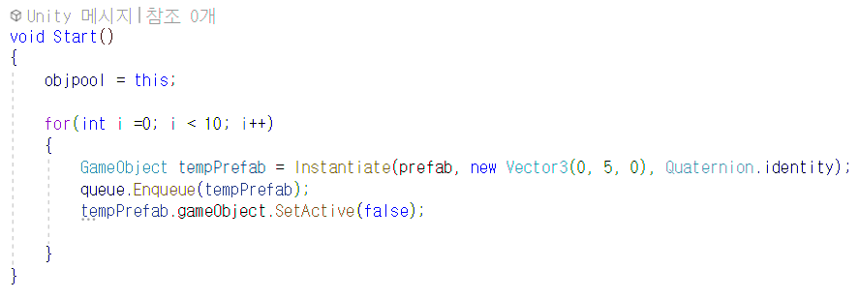
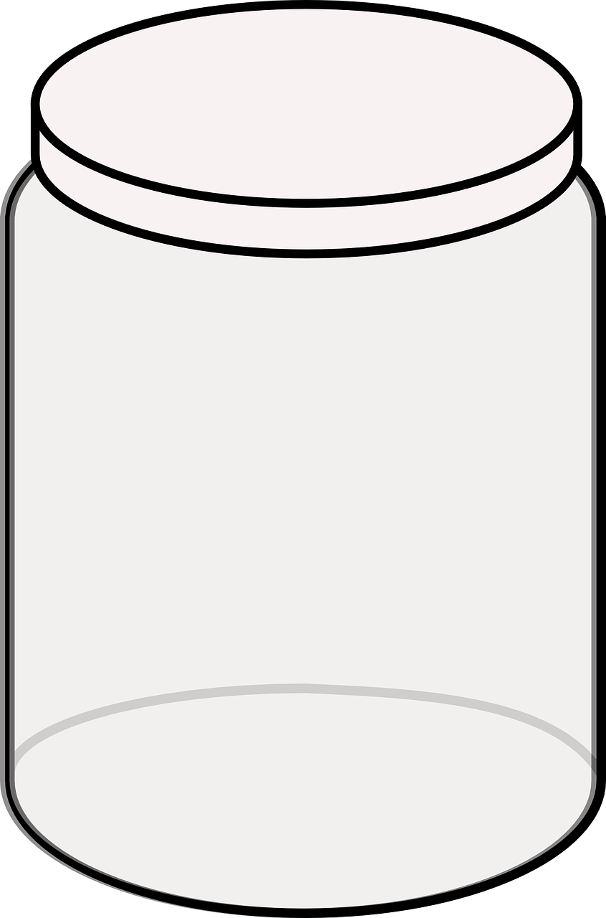
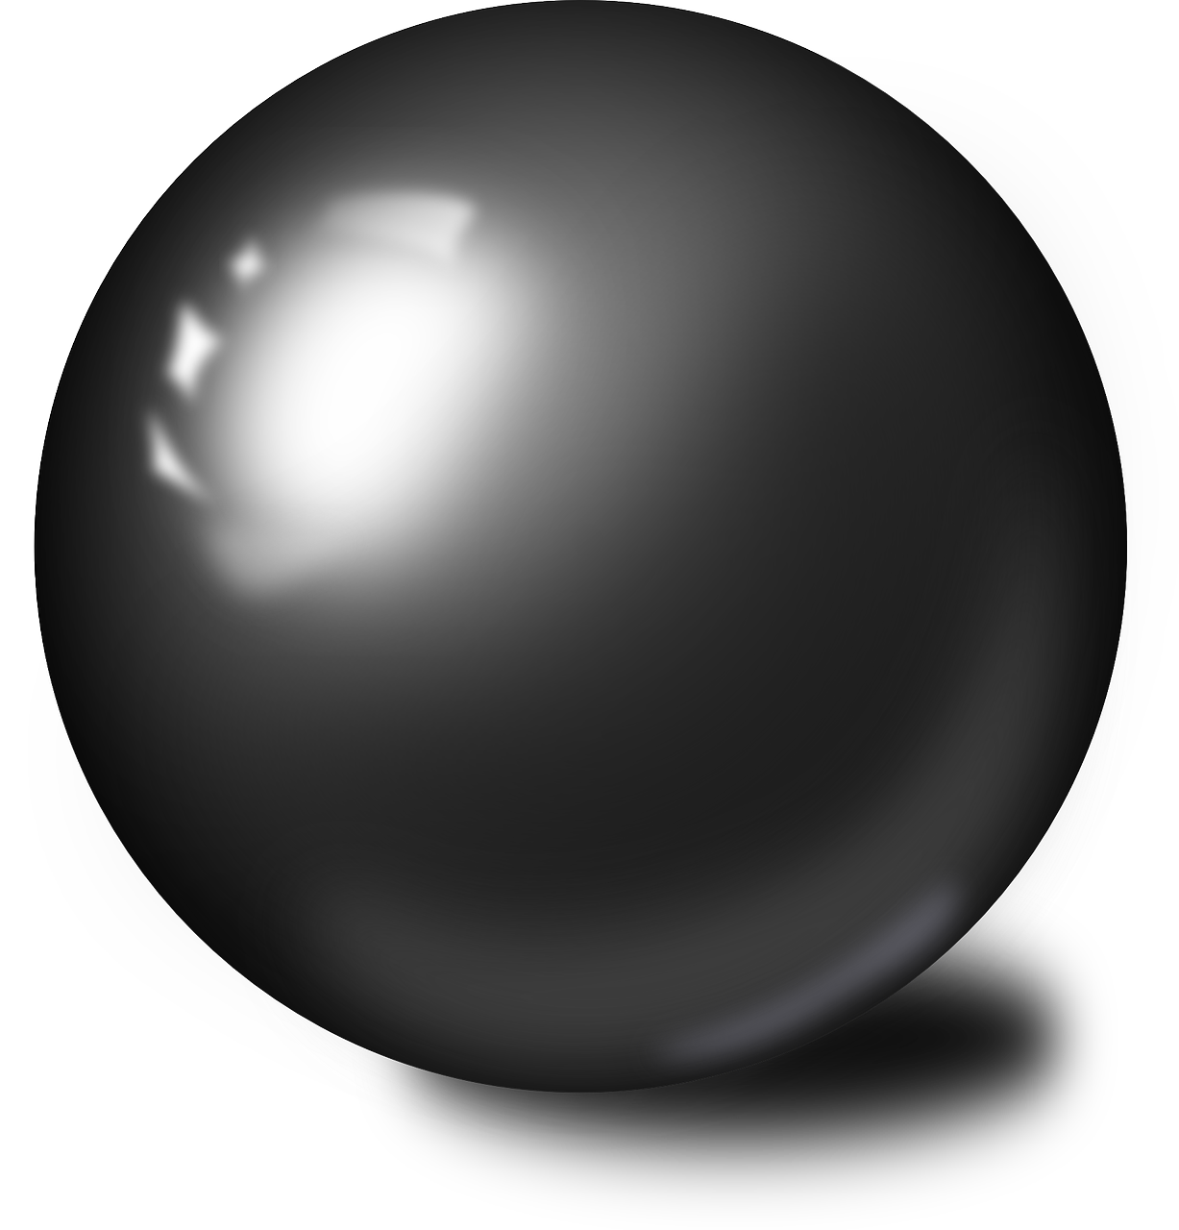
Object Pool
Object Pool이란?
게임 오브젝트를 생성하고 파괴하는 것이 아니라 일정한 범위의 메모리 공간을 설정합니다.
그리고 일정한 범위가 정해져 있는 메모리 공간 안에서 게임 오브젝트를 사용하고 반납하는 기법입니다.
반복문을 사용하여 일정한 범위의 수만큼 게임 오브젝트 생성합니다.
그리고 위치와 회전 값을 설정하고 Queue에 저장한 다음 Queue에 저장한 게임 오브젝트 전체를 비활성화합니다.

Slide 14
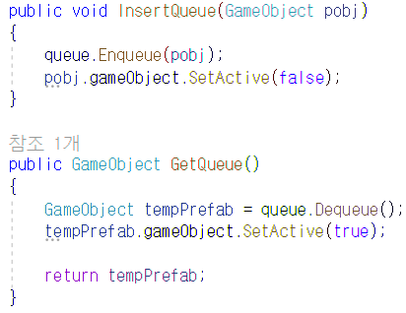
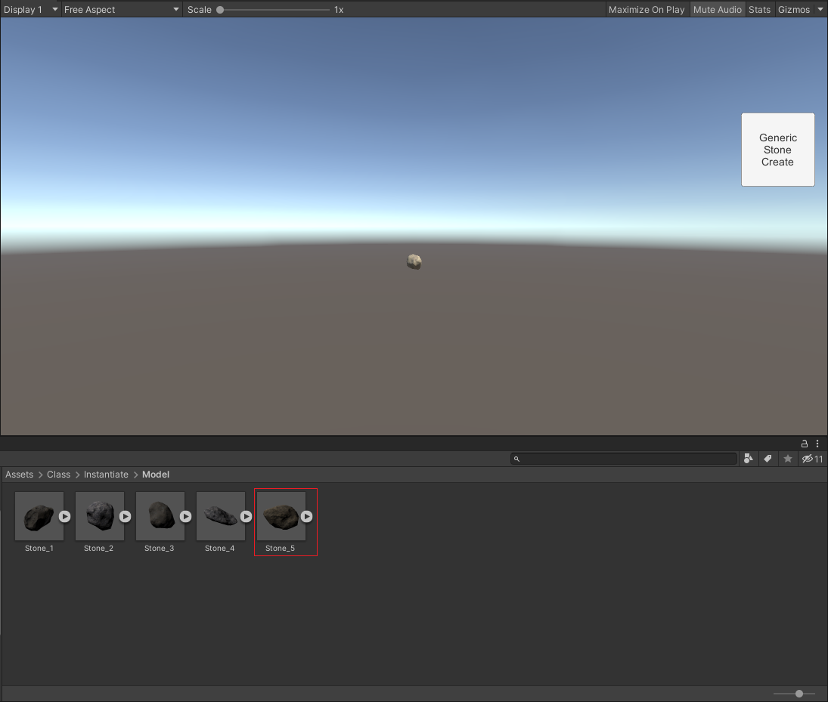
열 번째 튜토리얼
24. 그다음으로 Queue에 게임 오브젝트를 반납하는 함수와 Queue에서 게임 오브젝트를 꺼내는 함수를 생성합니다.
Queue에 반납할 때는 게임 오브젝트 비활성화하고 Queue에서 꺼낼 때는 게임 오브젝트를 활성화하도록 설정합니다.
25. 그리고 Model 폴더에서 Stone_5 게임 오브젝트를 선택하고 게임 월드 공간으로 배치합니다.

Slide 15
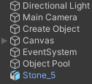
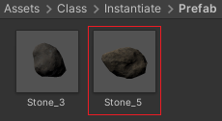
열한 번째 튜토리얼
28. 그런 다음 GeneriecStoneDelete 스크립트 생성합니다.
그리고 Prefab 폴더에 있는 Stone_5 오브젝트에 넣어줍니다.
26. 그런 다음 Prefab 폴더에 Stone_5 게임 오브젝트를 넣어줍니다.
27. 그리고 게임 월드 공간에 있는 Stone_5 Prefab은 삭제합니다.
29. 그다음으로 Stone_5 오브젝트에 Rigidbody컴포넌트도 추가합니다.

Slide 16
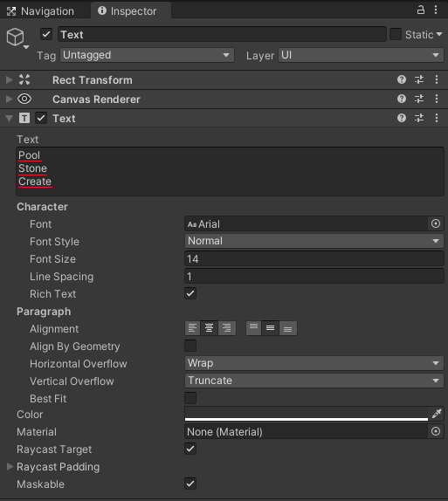
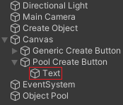
열두 번째 튜토리얼
30. 그다음 버튼을 생성하고 버튼 이름을 Pool Create Button으로 변경합니다.
그리고 Pool Create Button의 하위 오브젝트 Text를 선택합니다.
31. 그런 다음 Pool Create Button의 Text에 Pool Stone Create로 정의합니다.

Slide 17
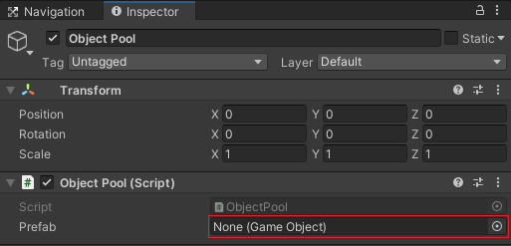
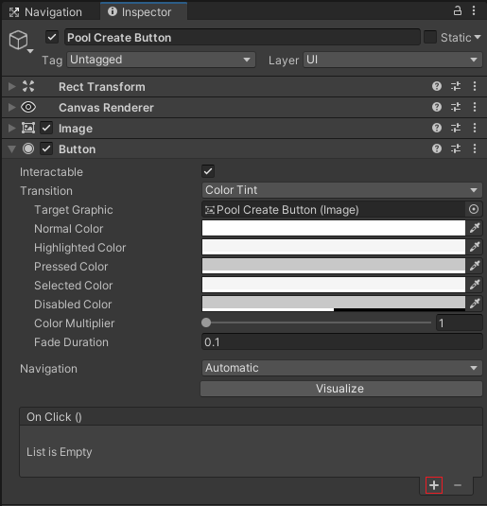
열세 번째 튜토리얼
32. 그다음으로 Object Pool 게임 오브젝트를 선택합니다.
그리고 Prefab 폴더에 Stone_5 오브젝트를 선택하여 넣어줍니다.
33. 이제 Pool Create Button을 선택하고 On Click 함수에 Event를 추가합니다.

Slide 18
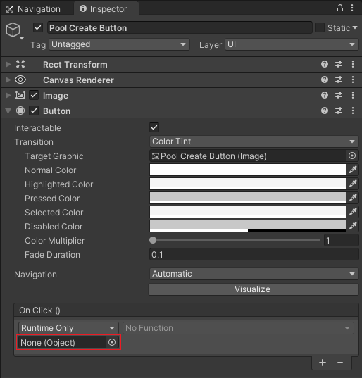
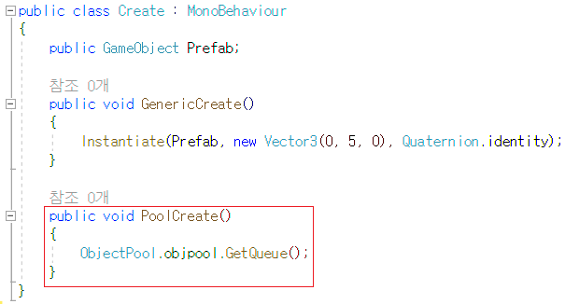
열네 번째 튜토리얼
35. 그리고 Create 스크립트로 가서 Object Pool에서 생성하는 함수를 선언합니다.
그다음 Object Pool에 있는 게임 오브젝트를 꺼내는 함수를 호출합니다.
34. 그런 다음 On Click 함수의 Event에 Create Object 오브젝트를 넣어줍니다.

Slide 19


열다섯 번째 튜토리얼
37. 마지막으로 GenericStoneDelete 스크립트에서 Stone_5 오브젝트일 때 Queue에 다시 반납하는 함수를 호출합니다.
그리고 Rigidbody 컴포넌트를 가져온 다음 Queue에 반납할 때 velocity 값과 자기 자신의 위치를 초기화합니다.
36. 이제 Button Event로 사용할 Create.PoolCreate( )함수를 설정합니다.

